Slide 1

용접로봇 자동화
용접로봇팀
김태준, 하현진, 서승훈

Slide 2
2021 CAI Lab Meeting
용접 자동화

Slide 3
목차
이번 주 작업
다음 주 작업

Slide 4
1. 이번 주 작업
1-1. FCN(Fully Convolutional Network) 논문 분석
- 2차 읽기를 진행하며, 단락별 간략 요약 진행
- 3차 읽기를 통해 이전 방식의 문제점 및 해결 방안 등 파악
# 1~5차 분석 예정
1차: 모르는 단어 체크 후 정리 및 문맥 파악
2차: 전체적으로 읽으며 각 단락별 파악한 내용 간략 요약
3차: 자세히 읽으면서 논문의 방식 사용의 이유 등을 파악
4차: 사용한 수식을 이해하기 위한 연관 내용 조사 및 분석
5차: 전체적으로 읽으며 파악한 내용 정리

Slide 5
2. 이번 주 및 다음 주 예정
2-1. FCN 논문 분석
- 추가적으로 읽으면서 발표 자료를 작성 예정
- 사용한 방식의 Base에 대한 추가 조사 및 정리
# 1~5차 분석 예정
1차: 모르는 단어 체크 후 정리 및 문맥 파악
2차: 전체적으로 읽으며 각 단락별 파악한 내용 간략 요약
3차: 자세히 읽으면서 논문의 방식 사용의 이유 등을 파악
4차: 사용한 수식을 이해하기 위한 연관 내용 조사 및 분석
5차: 전체적으로 읽으며 파악한 내용 정리

Slide 6
2. 이번 주 및 다음 주 예정
2-2. U-Net 논문 분석
- FCN 때와는 다른 방식으로 편하게 읽어보면서 따로 정리를 하는 것이 아닌
논문에 간략 요약 및 생각을 적는 방식으로 진행 예정

Slide 7
2. 이번 주 및 다음 주 예정
2-3. Arduino 실습 진행
- 이후에 사용하고자 계획중인 예비 회전 Jig 나 이동식 Camera의 작동을 위한
Arduino의 기본 실습 진행 예정

Slide 8
2021 CAI Lab Meeting
용접 불량 검사

Slide 9
1. 이번 주 작업
1-1. 용접 학원 방문
학원명 : 안산중앙용접학원
상담 내용 :
직접 원장님이 오셔서 불량품을 만들어 낼 수 있는지 여부 : X
1-2개월 수강을 해서 불량품을 만들어낼 수 있는지 여부 : O
- 불량품이 나오는 원인과 종류에 대해 숙지 가능
3. 수강비
한달 : 95만원(40시간 기준)

Slide 10
2. 다음 주 예정
- 교수님 피드백 후 진행 예정

Slide 11
2021 CAI Lab Meeting
용접 로봇 Calibration

Slide 12
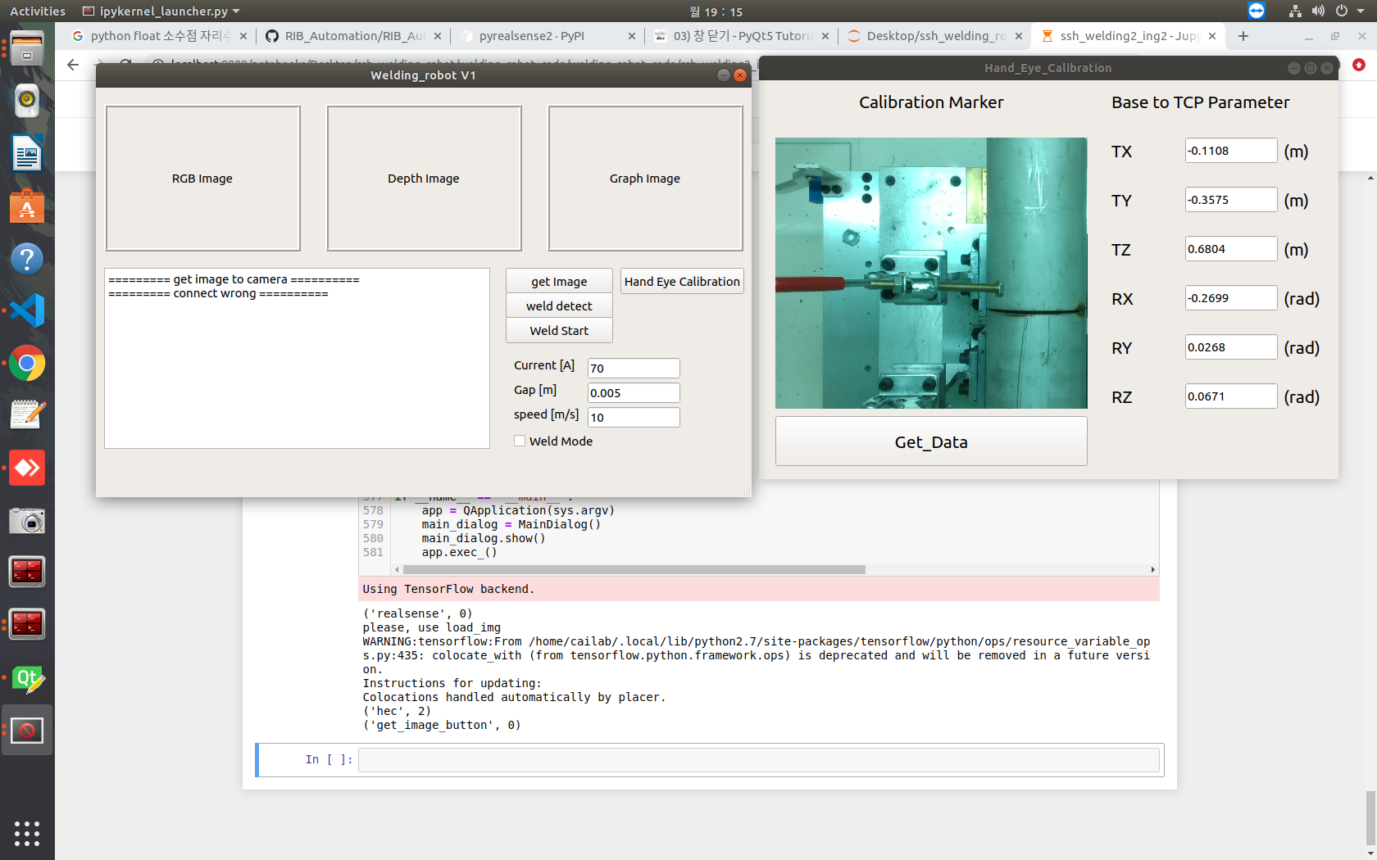
1. GUI access to Realsense
Realsense에 하나의 GUI 밖에 접근할 수 없는 문제가 생겨서,
한 GUI에서 접근 후 다른 GUI에서 접근하면, 동작이 되지 않음

Slide 13
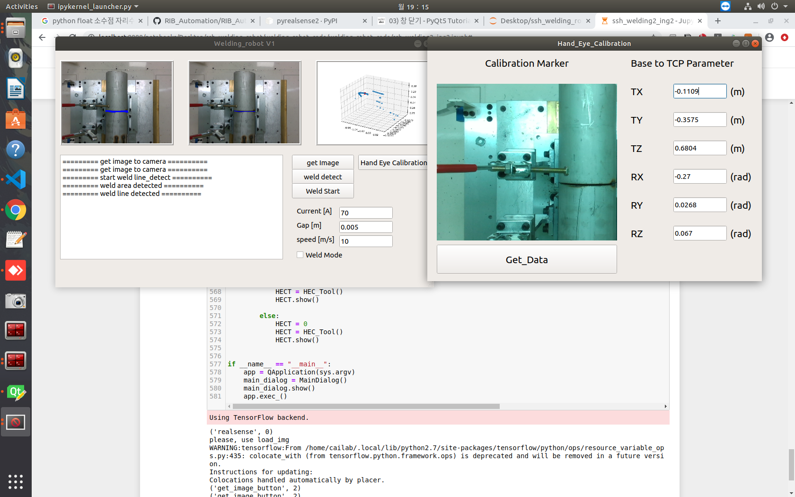
1. GUI access to Realsense
Realsense의 사용여부를 파악 한 후, Global 변수를 사용해서, 사용 중일때와 그렇지 않을 때를 파악하고, 사용 중일때 다른 GUI에서 접근할시,
Realsense 사용을 중단 후, 다시 키는 방법으로 구현

Slide 14
1. GUI access to Realsense
Off
O
Get image for weld
Get image for weld
O
Calibration
O
Start(Off)
Off
O
Calibration
Get image for weld
X
Calibration
X

Slide 15
2. 향후계획
사용자가 어떤 Input을 주어도, Realsense가 정상적으로 동작하도록 개선
2. Camera 외부 Calibration 값(Camera Position) 데이터 가져오기
3. Camera 외부 Calibration 값, Robot Base to TCP 값 저장기능 구현

Slide 16
감사합니다

